Slide 2
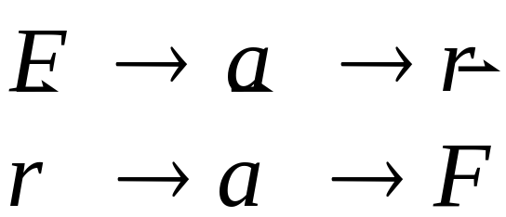
一 质点动力学两类常见问题
已知力求运动方程
已知运动方程求力
二 解题步骤
隔离物体 受力分析 建立坐标
列方程 解方程 结果讨论

Slide 3


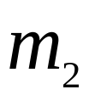
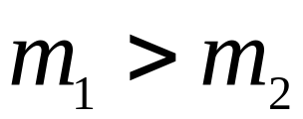
例1 阿特伍德机
(1) 如图所示滑轮和绳子的质量均不计，滑轮与绳间的摩擦力以及滑轮与轴间的摩擦力均不计．且 ．求重物释放后，物体的加速度和绳的张力．

Slide 4
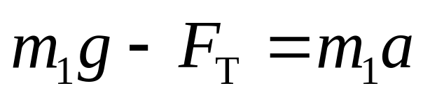
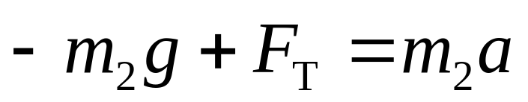
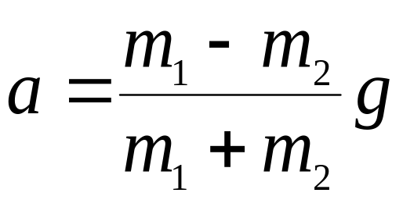


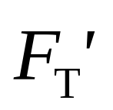


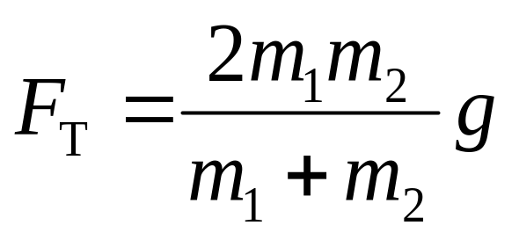


解(1) 以地面为参考系
画受力图、选取坐标如右图

Slide 5


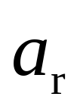

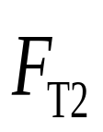

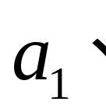



（2）若将此装置置于电梯顶部，当电梯以加速度 相对地面向上运动时，求两物体相对电梯的加速度和绳的张力．
解 以地面为参考系
设两物体相对于地面的加速度分别为 ，且相对电梯的加速度为

Slide 6
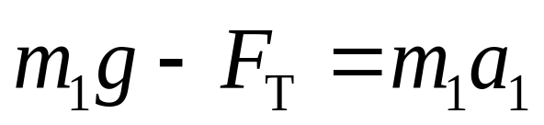
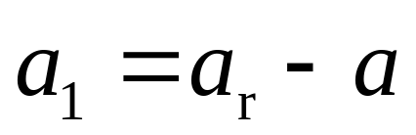
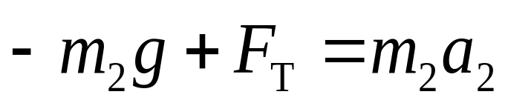
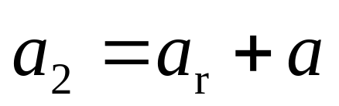
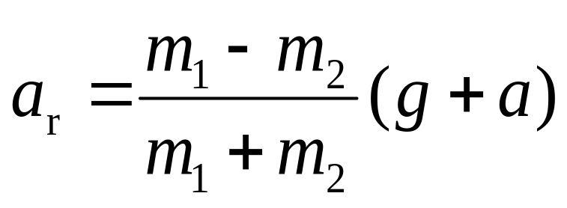


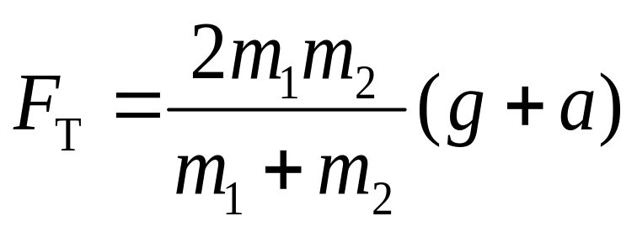
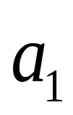
解得

Slide 7












例2 如图，长为 的轻绳，一端系质量为 的小球,另一端系于定点 ，
时小球位于最低位置，并具有水平速度 ，求小球在任意位置的速率及绳的张力．

Slide 8
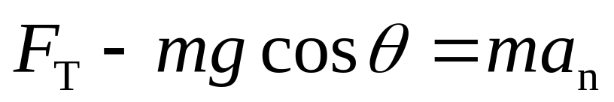
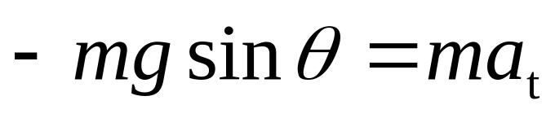
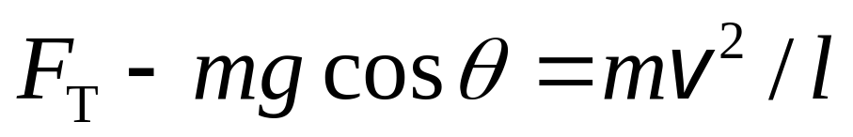
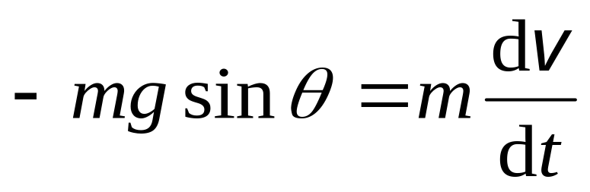
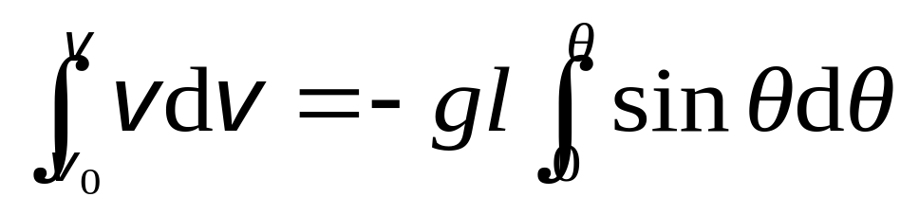
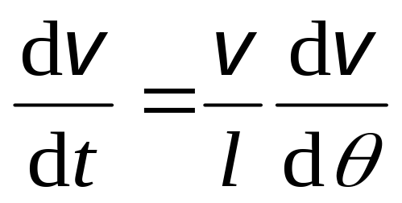
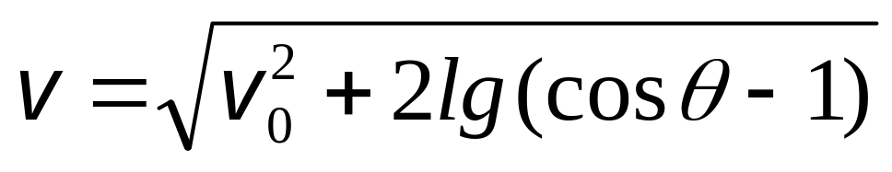
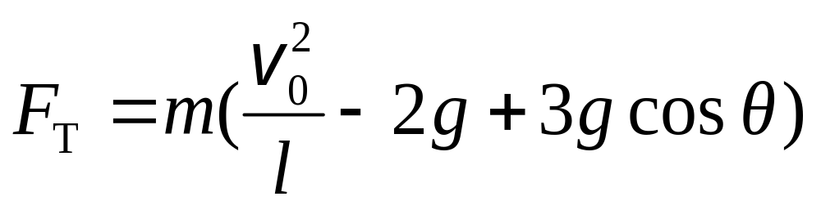
解

Slide 9


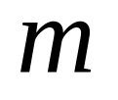




例3 如图,摆长为 的圆锥摆，细绳一端固定在天花板上，另一端悬挂质量为 的小球，小球经推动后，在水平面内绕通过圆心 的铅直轴作角速度为 的匀速率圆周运动．
问绳和铅直方向所成的角度 为多少？空气阻力不计．

Slide 10
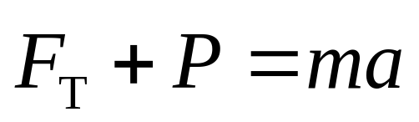
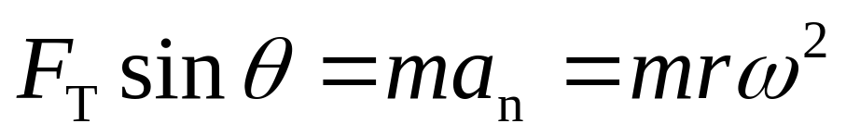

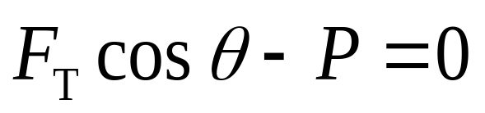
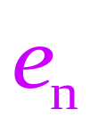
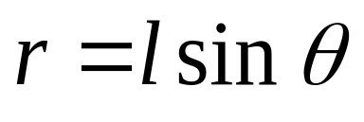
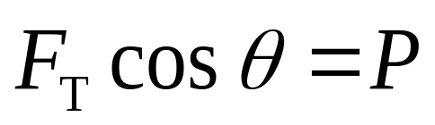


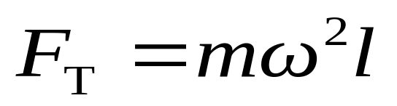
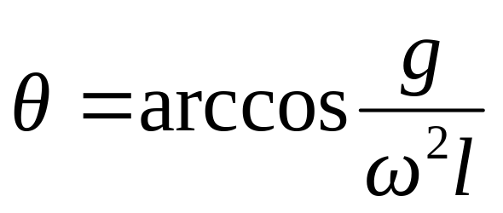
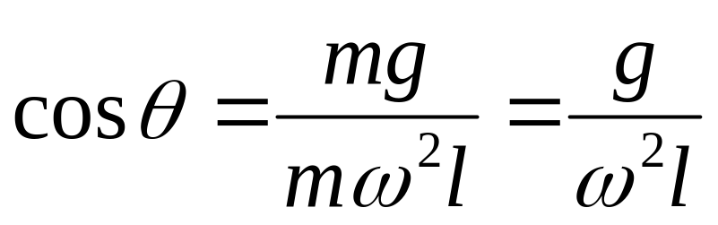
解
另有
越大， 也越大

Slide 11


利用此原理，可制成蒸汽机的调速器（如图所示）

Slide 12

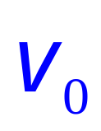
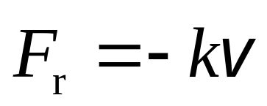

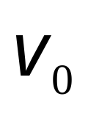





例4 设空气对抛体的阻力与抛体的速度成正比，即 ，
为比例系数．抛体的质量为 、初速为 、抛射角为 ．求抛体运动的轨迹方程．

Slide 13
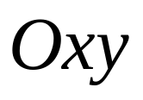
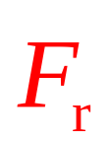
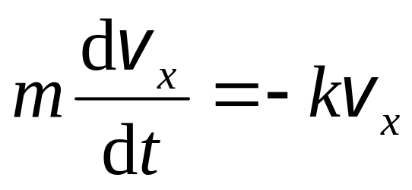



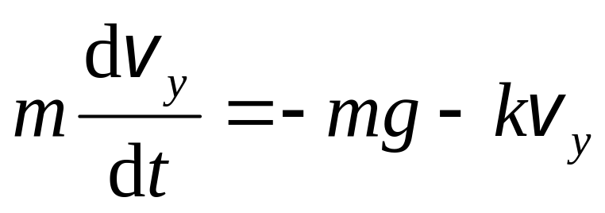
解 取如图所示的
平面坐标系

Slide 14
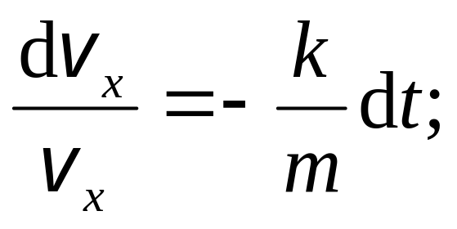
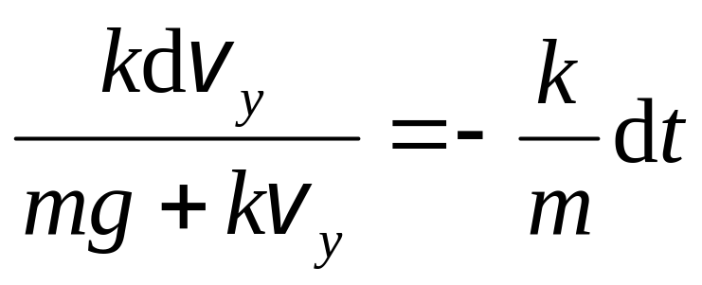
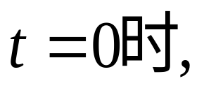
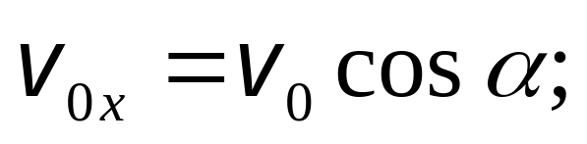
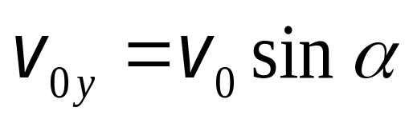
分离变量后得

Slide 15
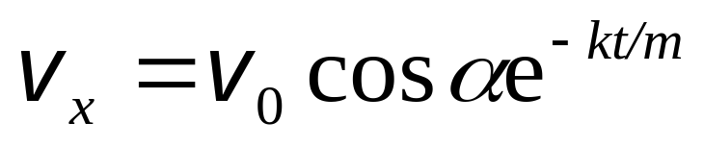
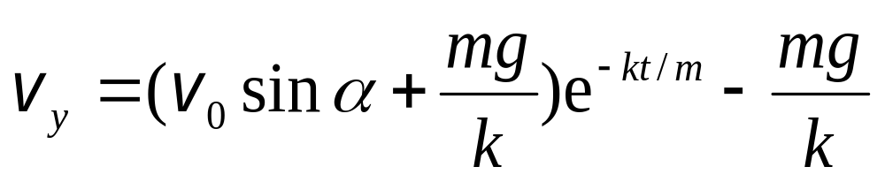
由初始条件，解得:

Slide 16




由上式积分代初始条件得：

Slide 17




Slide 18












例5 一质量 ，半径 的球体在水中静止释放沉入水底．已知阻力 ,
为粘滞系数，求 ．
浮力
解 取坐标如图
令

Slide 19



浮力

Slide 20










（极限速度）
当 时
一般认为
≥

Slide 21







若球体在水面上具有竖直向下的速率 ，且在水中
，则球在水中仅受阻力 的作用

Slide 22
选择进入下一节：
2-0 教学基本要求
2-1 牛顿运动定律
2-2 物理量的单位和量纲
2-3 几种常见的力
2-4 牛顿运动定律的应用举例
*2-5 非惯性系 惯性力

